Slide 1


Notes:
Inleiding & Kyk Video (5 min) (Skyfies 1-3)
Skyfie 1: Welkom terug, Graad 9’s!
Begin met ’n vinnige hersiening: “Wie kan onthou wat leefstylkeuses is?” of vra leerders om die term in hul eie woorde te definieer.
Dis korrek, leefstylkeuses is die daaglikse keuses is wat bepaal hoe jy leef – van wat jy eet en hoe aktief jy is, tot hoe jy jou tyd bestee en met wie jy jouself omring. Maar het jy al ooit stilgestaan en gewonder waarom jy sekere keuses maak?
Jou besluite word nie in isolasie geneem nie. Baie faktore rondom jou beïnvloed hoe jy leef, insluitend jou familie/gesin, vriende, kultuur, godsdiens, die media, jou omgewing en die gemeenskap waarin jy woon. Hierdie invloede kan 'n positiewe of negatiewe uitwerking op jou gesondheid, jou doelwitte en jou toekoms hê.

Slide 2
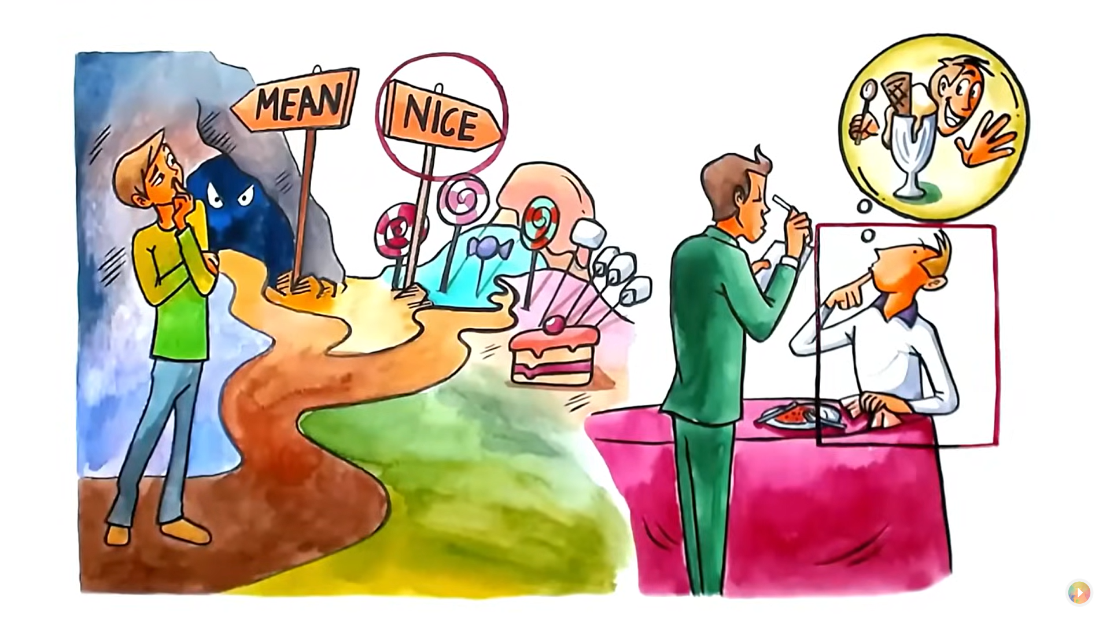
Kyk: INVISIBLE INFLUENCE: The Hidden Forces that Shape Behavior by Jonah Berger https://ytubl.ink/3FtU (3 min 20 sek)
Notes:
Skyfie 2: Kom ons kyk na ’n video wat die konsep in ’n bietjie meer detail verduidelik.
Nota aan die onderwyser: U kan die video op 2 minute en 50 sekondes stop.
Kyk: INVISIBLE INFLUENCE: The Hidden Forces that Shape Behavior by Jonah Berger
https://ytubl.ink/3FtU (3 min 20 sek)
Vandag gaan ons kyk na drie van die “onsigbare” invloede soos in die video beskryf: die media, jou omgewing/gemeenskap, asook vriende en portuurgroep.

Slide 3
Teen die einde van hierdie les behoort jy in staat te wees om:
eksterne invloede op persoonlike leefstylkeuses te identifiseer.
die invloed van verskillende soorte media, omgewing/gemeenskap en portuurgroepe te verstaan.
die positiewe en negatiewe uitwerkings van hierdie invloede te herken.
na te dink oor hoe om hierdie invloede op ’n gesonde manier te bestuur.
Notes:
Skyfie 3: Teen die einde van hierdie les behoort jy in staat te wees om:
eksterne invloede op persoonlike leefstylkeuses te identifiseer.
die invloed van verskillende soorte media, omgewing/gemeenskap en portuurgroepe te verstaan.
die positiewe en negatiewe uitwerkings van hierdie invloede te herken.
na te dink oor hoe om hierdie invloede op ’n gesonde manier te bestuur.

Slide 4

Die media kan:
  vir jou wys wat as “normaal” of “modern” beskou word,
  mense onder druk plaas om op ’n sekere manier aan te trek of op te tree,
  onrealistiese idees versprei oor skoonheid, sukses en leefstyl, en
  jou blootstel aan nuttige inligting en inspirerende rolmodelle.
Notes:
Onderrig & Bespreking: Media Invloed (8 min) (Skyfies 4-6)
Skyfie 4: Vra vir die leerders: Wat bedoel ons met term “media”? Waar kom jy elke dag daarmee in aanraking? (Laat leerders toe om te reageer.)
Verduidelik: Die media sluit beide gedrukte media (bv. koerante en tydskrifte) en elektroniese media (bv. televisie, radio, musiek, flieks en digitale platforms) in. Dit sluit ook sosialemedia-platforms soos TikTok, Instagram en YouTube in.
Die media kan:
vir jou wys wat as “normaal” of “modern” beskou word,
mense onder druk plaas om op ’n sekere manier aan te trek of op te tree,
onrealistiese idees versprei oor skoonheid, sukses en leefstyl, en
jou blootstel aan nuttige inligting en inspirerende rolmodelle.

Slide 5
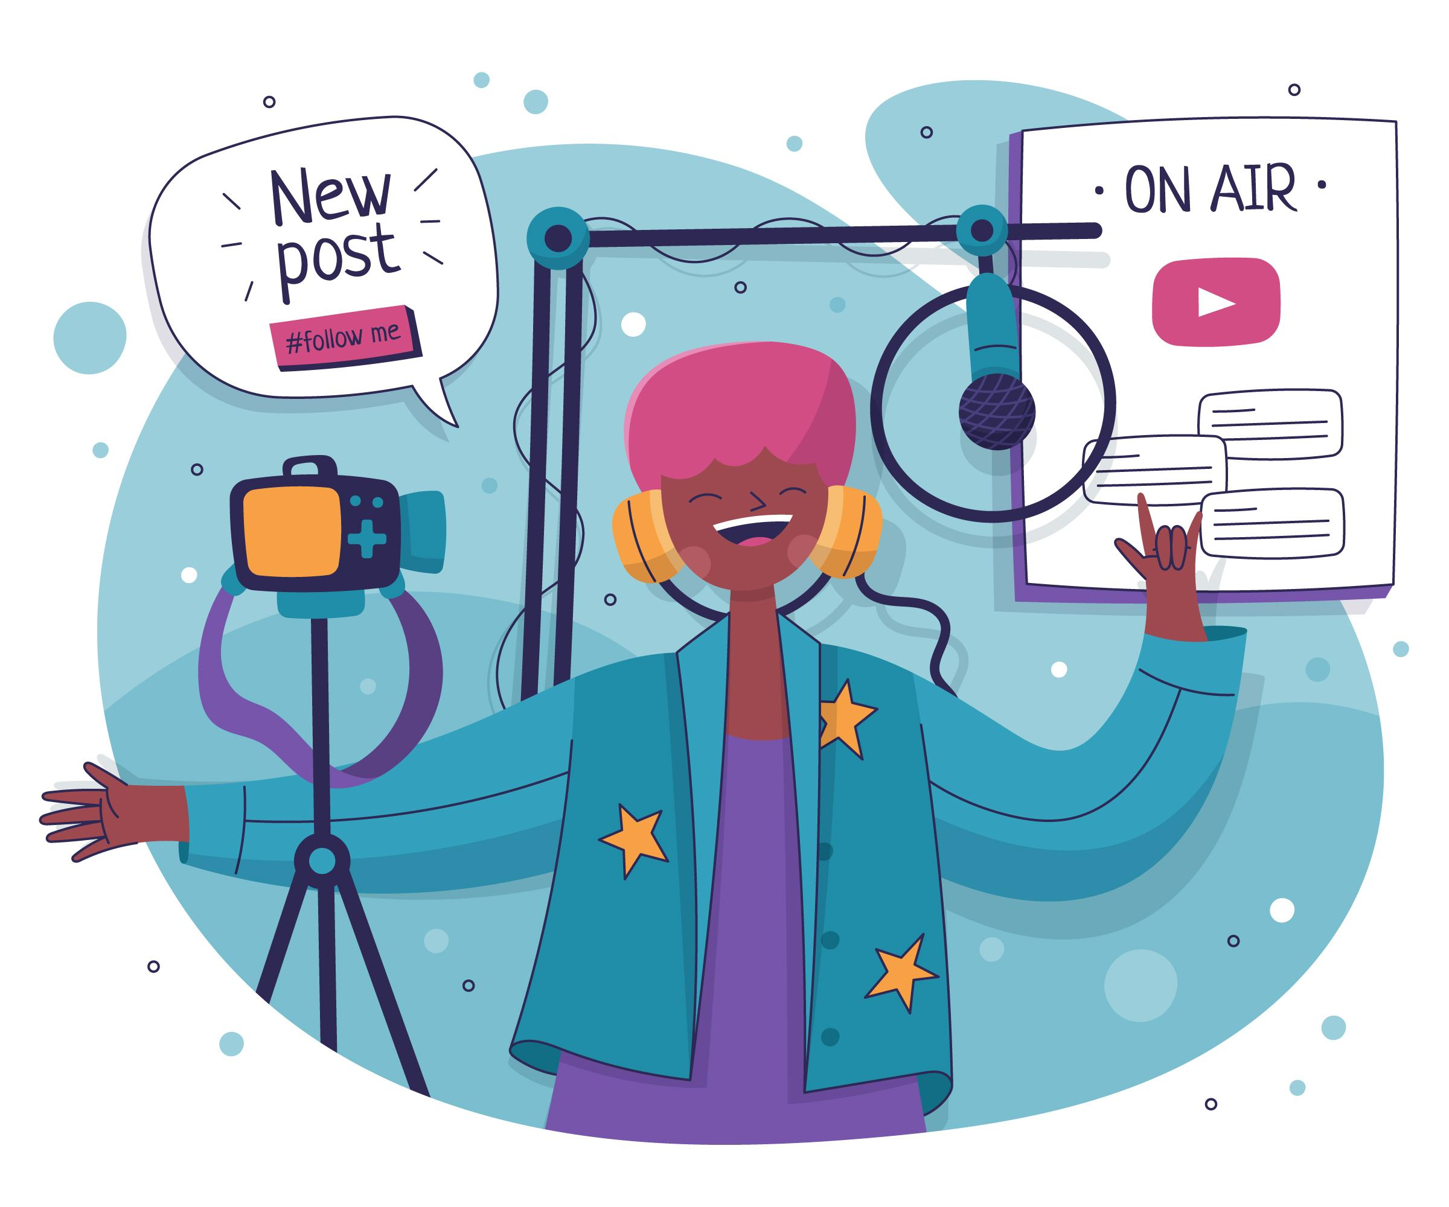
Media-invloed
Positiewe invloed
’n Video wat liggaamspositiwiteit of bewusmaking van geestesgesondheid bevorder.
Negatiewe invloed
’n Advertensie wat onrealistiese of ongesonde liggaamsideale voorhou.
Notes:
Skyfie 5: Jy sien dalk dat beïnvloeders gewigsverliesprodukte of duur modes aanmoedig. Dit kan jou aan jouself laat twyfel of dinge laat begeer wat nie by jou doelwitte pas nie. Maar die media kan ook positiewe invloede uitoefen, byvoorbeeld deur veldtogte oor gesonde eetgewoontes aan te moedig, oefening aan te moedig of jou tot goeie geestesgesondheid te inspireer om sodoende beter leefstylkeuses te maak.
Verduidelik die inligting op Skyfie 5 oor positiewe vs. negatiewe media-invloed. Vra die leerders om ’n bykomende voorbeeld vir beide kante te gee.

Slide 6
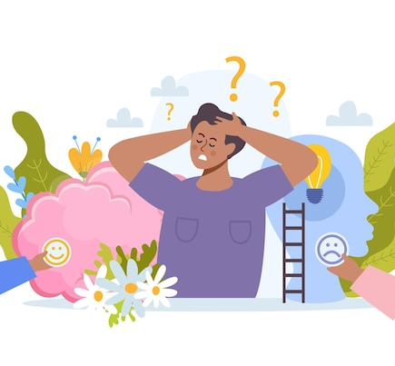
Bestuur media-invloed só:
  Volg bladsye en mense wat realistiese en positiewe boodskappe deel.
  Vra jouself af: Is dit eg? Help dit my of laat dit my slegter oor myself voel?
  Neem ŉ breek van sosiale media wanneer jy oorweldig of negatief begin voel.
Notes:
Skyfie 6: Bespreek hoe leerders media-invloed kan bestuur. Vra: Het iets wat jy aanlyn gesien het, jou al ooit onder druk geplaas of geïnspireer? Wat het jy daaraan gedoen? (Laat leerders toe om te deel.)
Media is oral om ons, maar jy hoef nie alles wat jy aanlyn of op TV sien te glo of te volg nie. Bestuur media-invloed op die volgende maniere:
Volg bladsye en mense wat realistiese en positiewe boodskappe deel.
Vra jouself af: Is dit eg? Help dit my of laat dit my slegter oor myself voel?
Neem ŉ breek van sosiale media wanneer jy oorweldig of negatief begin voel.

Slide 7
Hoe kan jou omgewing/gemeenskap dit makliker of moeiliker maak om goeie keuses te maak?
Notes:
3. Onderrig & Bespreking: Omgewing/Gemeenskap Invloed (8 min) (Skyfies 7-9)
Skyfie 7: Verduidelik: Jou omgewing is die plekke, mense en toestande wat jou alledaagse lewe beïnvloed. Dit sluit in: waar jy woon, leer en tyd deurbring. Dit gaan nie net oor jou huis of skool nie, maar ook oor die breër gemeenskap rondom jou. Jou omgewing verwys na die volgende:
Jou skool
Jou huis en lewensomstandighede
Gemeenskapshulpbronne (bv. biblioteke, klinieke, parke, sportvelde)
Die veiligheid, geraasvlakke en netheid van jou buurt
Toegang tot gesonde kos, vervoer en ontspanningsruimtes
Die houding en gedrag van die mense in jou omgewing
Vra: Hoe kan jou omgewing/gemeenskap dit makliker of moeiliker maak om goeie keuses te maak? (Laat leerders toe om te reageer.)

Slide 8

Omgewings-/ gemeenskapsinvloed
Positiewe invloed
‘n Leerder wat in ’n veilige area woon, met toegang tot ’n biblioteek en sportveld, kan makliker fisies aktief wees en beter op skool presteer.
Negatiewe invloed
’n Leerder wat in ’n area woon waar daar misdaad, swak sanitasie of min hulpbronne is, kan sukkel om te konsentreer, veilig te bly of gesonde keuses te maak.
Notes:
Skyfie 8: Jou omgewing en gemeenskap speel ’n belangrike rol in die vorming van jou gewoontes, bevordering van gesondheid, motivering en algehele welstand. ’n Veilige, skoon en ondersteunende omgewing kan jou help om op jou doelwitte te fokus, meer selfvertroue te hê en ’n gesonde leefstyl te volg. Daarenteen kan ’n uitdagende omgewing stres veroorsaak, jou keuses beperk of jou aan skadelike gedrag blootstel.
Verduidelik die positiewe en negatiewe voorbeelde van omgewings-/gemeenskapsinvloed op Skyfie 8.

Slide 9
Bestuur jou omgewing of gemeenskap só:
  Skep ’n klein, netjiese hoekie waar jy kan studeer of ontspan, selfs al is dit net ’n gedeelte van ‘n vertrek.
  Maak gebruik van gratis en veilige hulpbronne by jou skool of in die buurt, soos die biblioteek of gemeenskapsentrum.
  Neem deel aan gemeenskapsaktiwiteite wat gesondheid en leer bevorder, soos sport, studiegroepe of buurtskoonmaak-dae.
  Soek positiewe rolmodelle in jou omgewing – mense wat goeie keuses maak ondanks uitdagings.
  Praat met ’n betroubare volwassene as jou omgewing jou onveilig of gespanne laat voel.
Notes:
Skyfie 9: Stel wenke bekend om omgewings- en gemeenskapsinvloed te bestuur: Jy kan dalk nie kies waar jy woon nie, maar jy kán leer om die beste van jou situasie te maak en gesonde besluite te neem, al is dit soms moeilik. Bestuur jou omgewing of gemeenskap só:
Skep ’n klein, netjiese hoekie waar jy kan studeer of ontspan, selfs al is dit net ’n gedeelte van ‘n vertrek.
Maak gebruik van gratis en veilige hulpbronne by jou skool of in die buurt, soos die biblioteek of gemeenskapsentrum.
Neem deel aan gemeenskapsaktiwiteite wat gesondheid en leer bevorder, soos sport, studiegroepe of buurtskoonmaak-dae.
Soek positiewe rolmodelle in jou omgewing – mense wat goeie keuses maak ondanks uitdagings.
Praat met ’n betroubare volwassene as jou omgewing jou onveilig of gespanne laat voel.

Slide 10
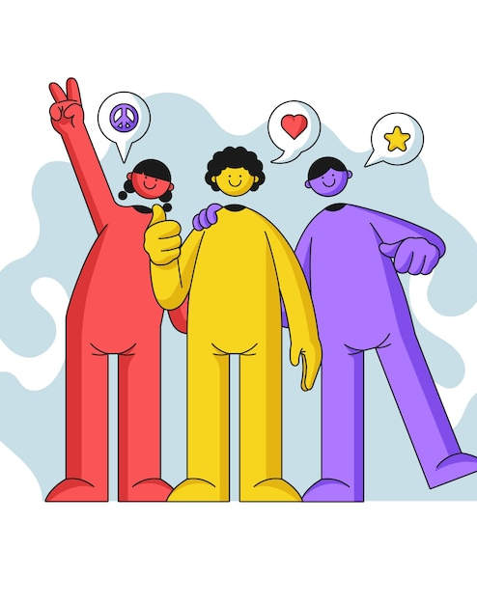
Vriende en portuurs kan:
  jou emosioneel ondersteun en jou laat voel dat jy êrens behoort;
  jou aanmoedig om sekere gedrag, houdings of belangstellings aan te neem;
  jou help om nuwe aktiwiteite te probeer of gesonde risiko's te neem;
  druk op jou uitoefen om dinge te doen wat teen jou waardes of doelwitte is.
Notes:
4. Onderrig & Bespreking: Peer Invloed (8 min) (Skyfies 10-12)
Skyfie 10: Definieer vriende en portuurs as mense van ongeveer jou ouderdom saam met wie jy tyd deurbring – by die skool, in jou buurt of aanlyn. Hierdie verhoudings speel ’n groot rol in jou tienerjare, want dit is die tyd waarin jy begin om jou eie identiteit te vorm en meer onafhanklike keuses te maak.
Vriende en portuurs kan:
jou emosioneel ondersteun en jou laat voel dat jy êrens behoort;
jou aanmoedig om sekere gedrag, houdings of belangstellings aan te neem;
jou help om nuwe aktiwiteite te probeer of gesonde risiko's te neem;
druk op jou uitoefen om dinge te doen wat teen jou waardes of doelwitte is.
Vra: Wat beteken gesonde risiko's? Kan julle voorbeelde van gesonde risiko’s gee?
Verduidelik: Gesonde risiko's is positiewe uitdagings wat jou help om jouself te verbeter, selfs al maak dit jou aanvanklik ’n bietjie senuweeagtig. Byvoorbeeld: om uitdunne te doen vir ’n sportspan, of om nuwe vriende te maak
Vra: Wat is waardes? Kan julle ván die waardes wat vir julle belangrik is, met die klas deel?
Verduidelik: Waardes is die oortuigings wat vir jou belangrik is en wat jou help om besluite te neem. Hulle beïnvloed hoe jy tussen reg en verkeerd onderskei en speel ’n rol in jou doelwitte, verhoudings en gedrag. Voorbeelde van waardes sluit in eerlikheid, vriendelikheid, respek, verantwoordelikheid en regverdigheid.

Slide 11
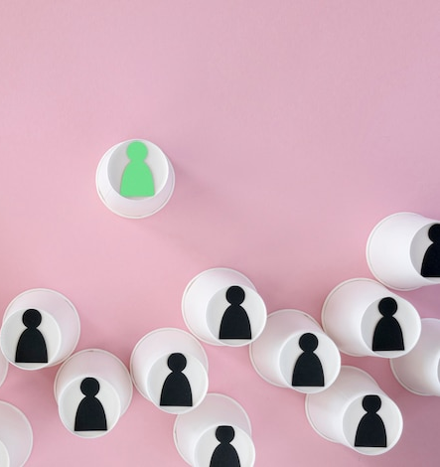
Portuurinvloed
Positiewe invloed
'n Vriend(in) wat jou aanmoedig om by 'n skoolklub aan te sluit of gereeld te oefen.
Negative influence
Vriende wat jou onder druk plaas om weg te bly van die skool of skadelike middels te gebruik.
Notes:
Skyfie 11: Portuurinvloed kan beide positief en negatief wees. Die belangrikste is om te leer hoe om die regte vriende te kies wat jou welstand ondersteun. Bly getrou aan jou waardes, selfs wanneer jou vriende/portuurs ander keuses maak. Verduidelik die voorbeelde van portuurgroep-invloed op Skyfie 11.
Vra leerders om nog voorbeelde by te voeg.

Slide 12
Bestuur portuurinvloed só:
  Bestee meer tyd saam met mense met dieselfde doelwitte en jou keuses respekteer.
  Sê "nee" of stap eenvoudig weg wanneer iemand jou onder druk plaas. (Meer hieroor in Les 4)
  Wees self ŉ positiewe rolmodel. Jy kan ook ’n goeie invloed op jou vriende en portuurgroep hê.
Notes:
Skyfie 12: Vra vir leerders om maniere te noem waarop hulle portuurinvloed kan bestuur.
Jy kan nie altyd kies wie om jou is nie, maar jy kán goeie vriende kies, en besluit hoeveel invloed hulle op jou het. Bestuur portuurinvloed só:
Bestee meer tyd saam met mense met dieselfde doelwitte en jou keuses respekteer.
Sê "nee" of stap eenvoudig weg wanneer iemand jou onder druk plaas. (Stel leerders in kennis dat ons in Les 4 meer in detail hierna gaan kyk.)
Wees self ŉ positiewe rolmodel. Jy kan ook ’n goeie invloed op jou vriende en portuurgroep hê.

Slide 13
Aktiwiteit in Pare
Notes:
5. Aktiwiteit in Pare (8 min) (Skyfie 13)
Skyfie 13: Julle kan nou sien dat selfs wanneer ons probeer om goeie leefstylkeuses te maak wat ons doelwitte ondersteun, daar eksterne faktore (soos die media, ons omgewing en ons vriende) is wat ons kan beïnvloed. Dit is belangrik om bewus te wees van hierdie invloede. Wanneer ons dit verstaan, is ons in ’n beter posisie om dit te bestuur en besluite te neem wat ons help om ’n gesonde, positiewe lewe te lei en ons doelwitte te bereik.
Kom ons pas nou toe wat ons in hierdie les geleer het deur Aktiwiteit 1 (Les 1 – Werkkaart) in pare te voltooi.
Ná voltooiing, vra vir terugvoer van leerders en gaan saam deur die moontlike antwoorde in die Les 1 – Werkkaart MEMO.

Slide 14
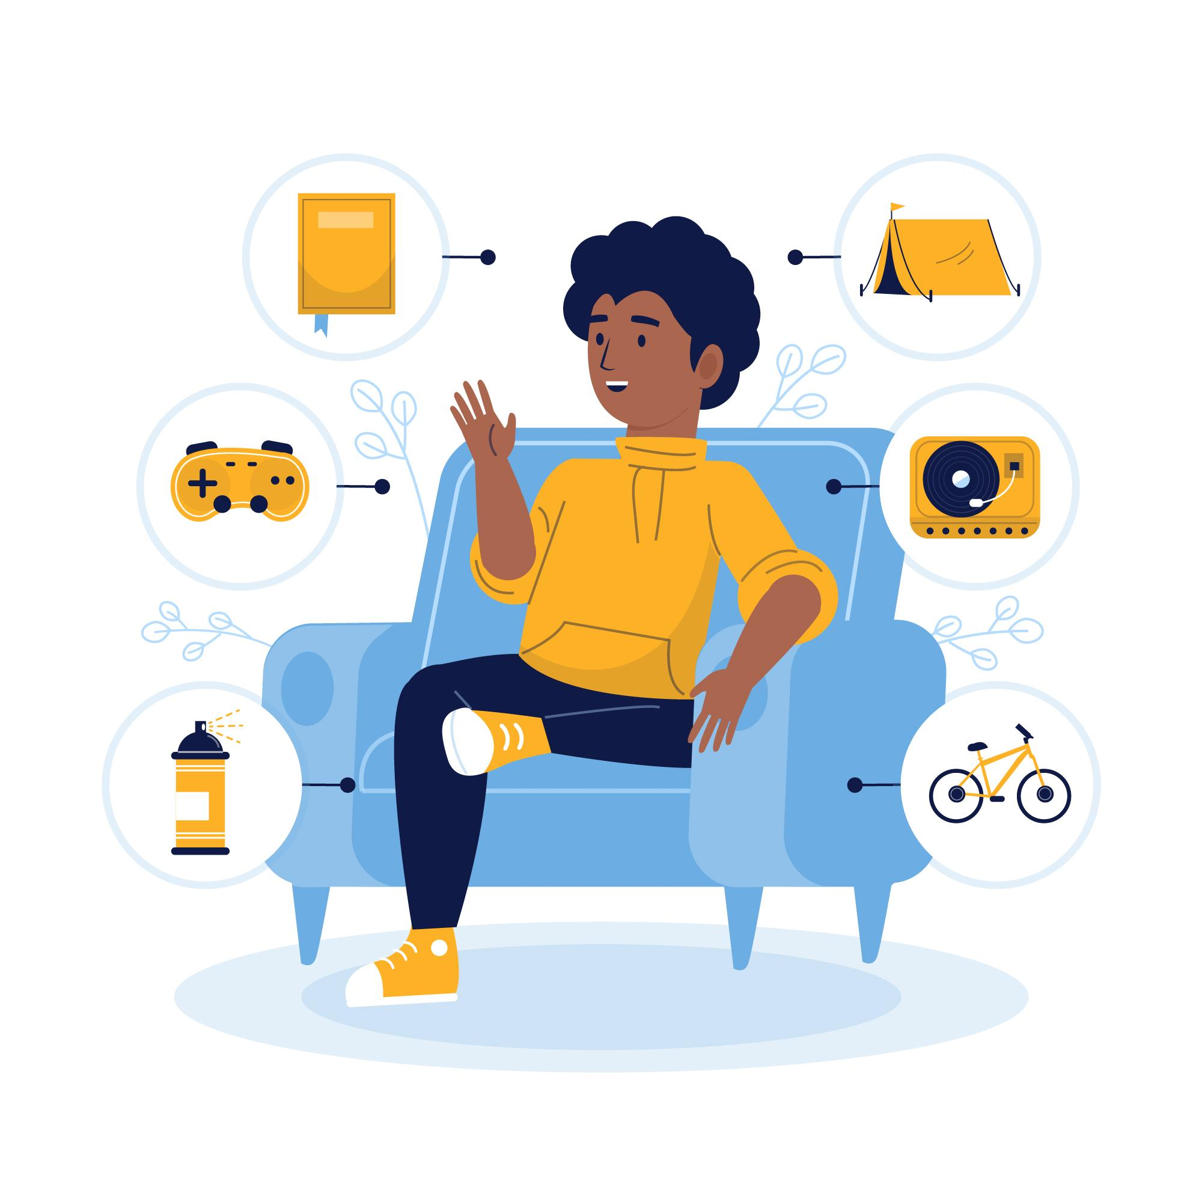
Refleksie
"Designed by pikisuperstar / Freepik"
Notes:
6. Refleksie (3 min) (Skyfie 14)
Skyfie 14: In die laaste paar minute van die les, vra vir leerders om te reflekteer oor die doelwit wat hulle in Aktiwiteit 2 (Les 1 – Werkkaart) gestel het, en om te oorweeg hoe eksterne invloede, soos die media, hul omgewing/gemeenskap of portuurgroep, hul vermoë om dit te bereik, kan beïnvloed.
Indien leerders die aktiwiteit nie in klastyd kan voltooi nie, gee dit as huiswerk.

